Slide 1
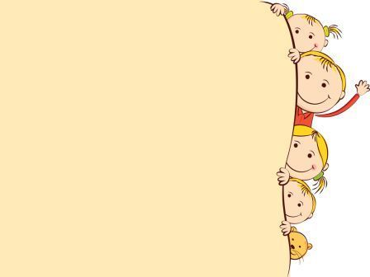
Логическая игра «Веселые палочки»
2-я младшая группа
Выполнили воспитатели: Литвинович.Т.А
Русакова.М.И

Slide 2
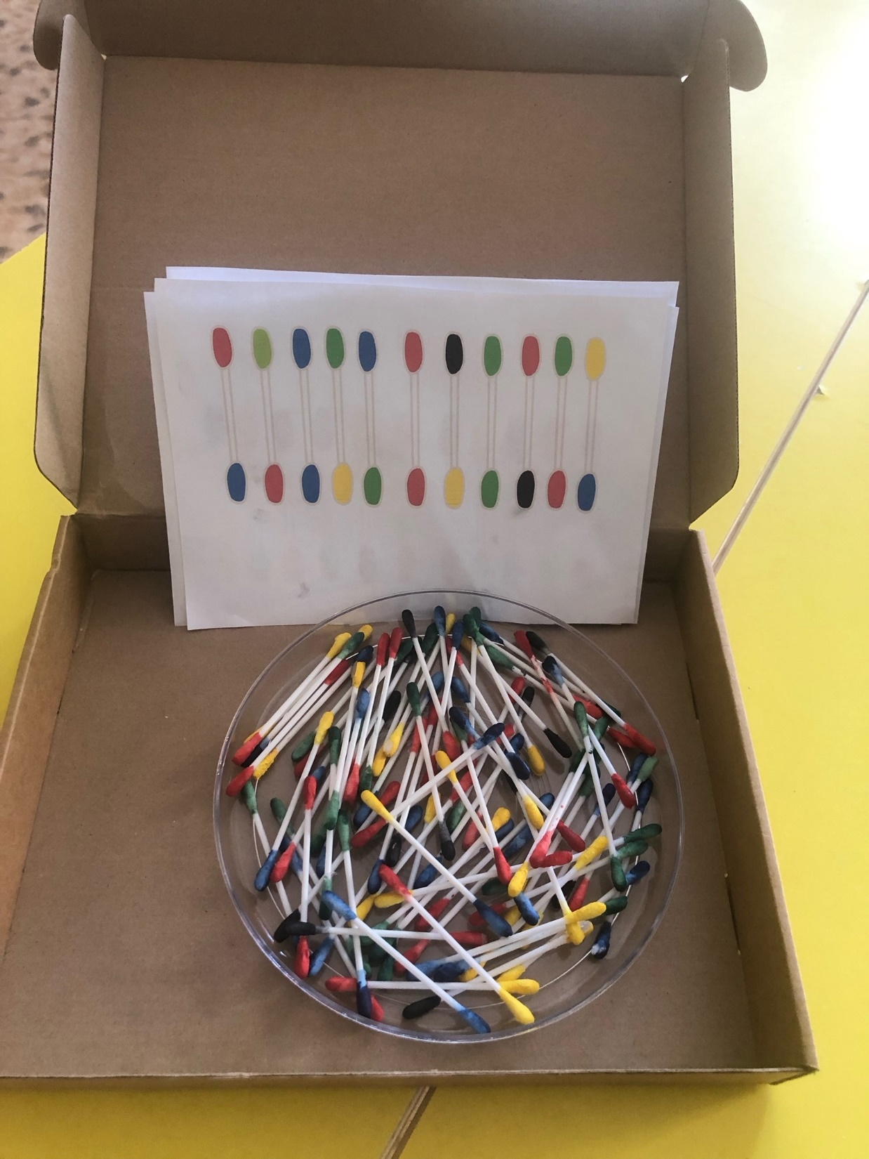
Цели и задачи:
Развитие пространственного мышления, цвета, внимания.
Продолжать формировать мелкую моторику, усидчивость, учим цвета.
Закрепить представление об основных цветах жёлтом, красном, синем и черном.
Закрепить навыка действовать по схеме.

Slide 3
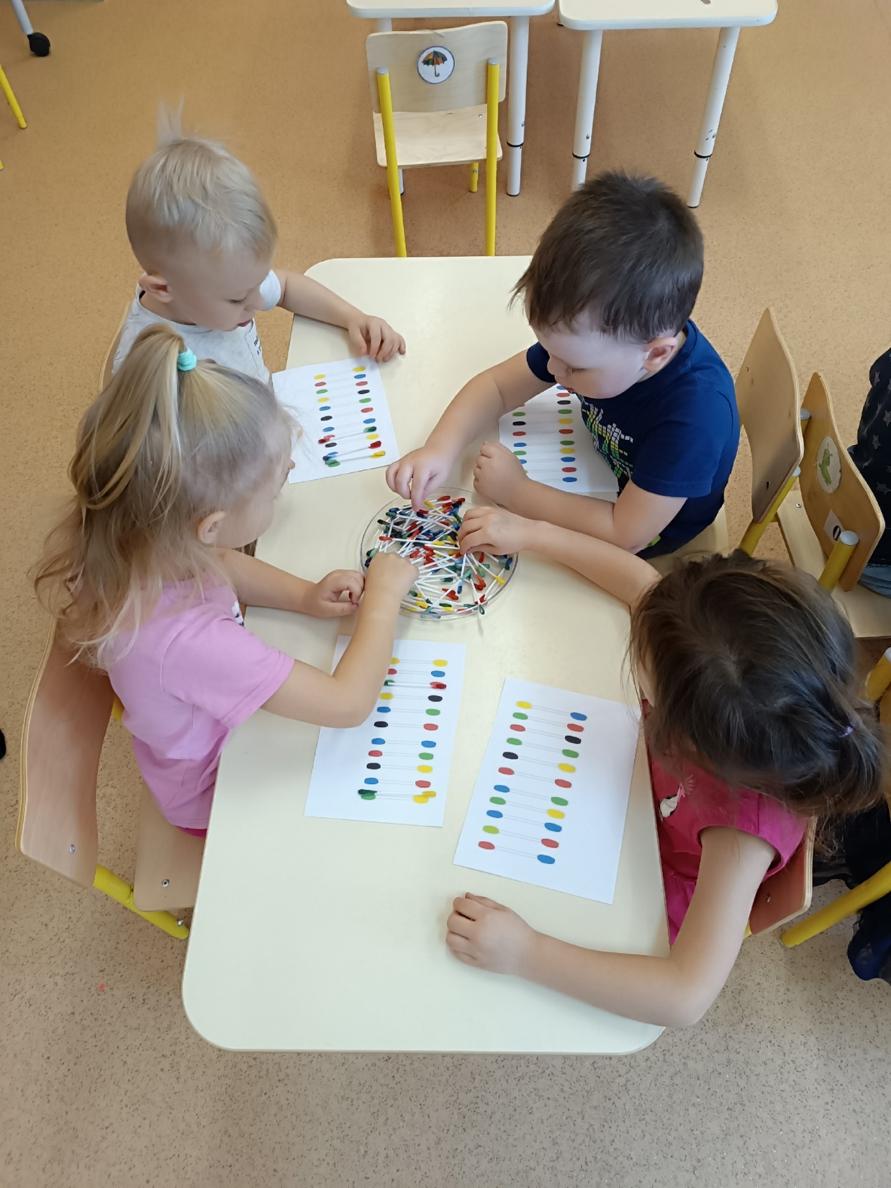
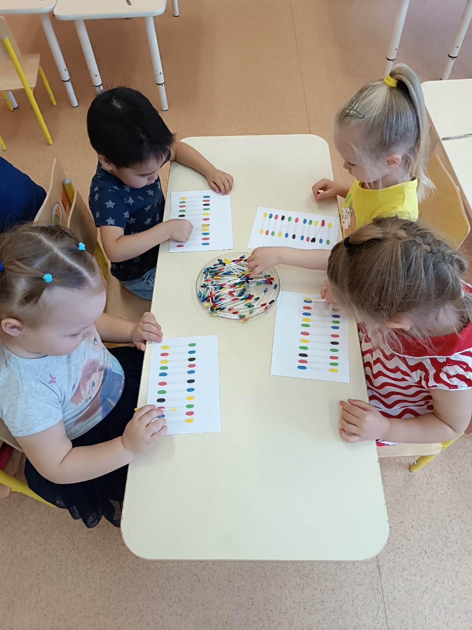
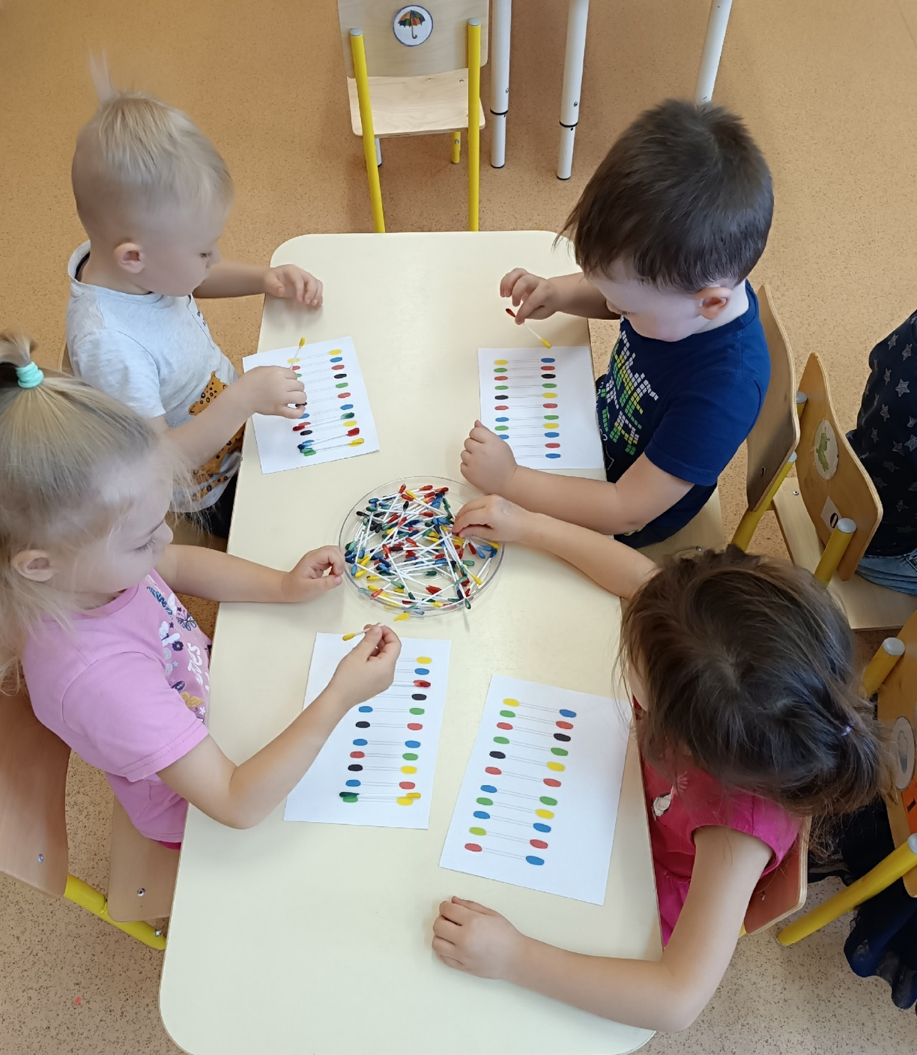

Slide 4
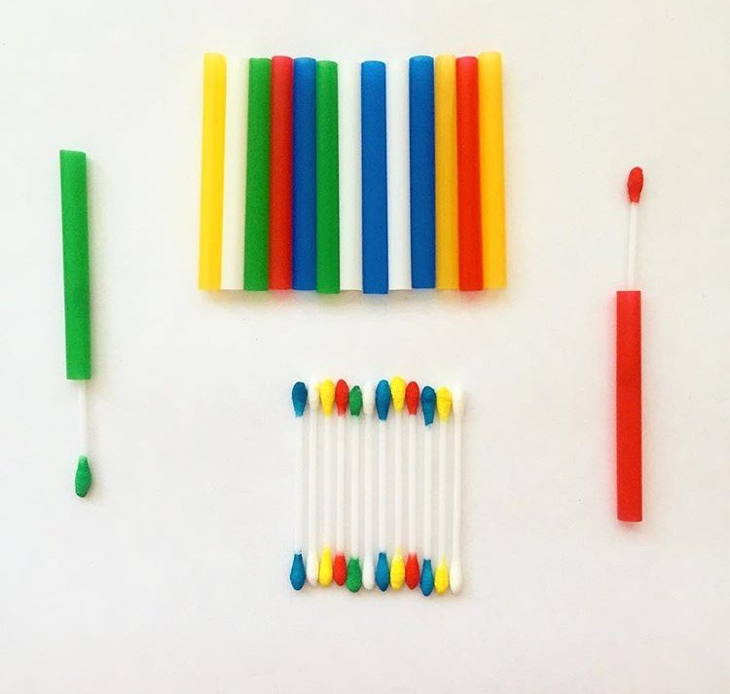
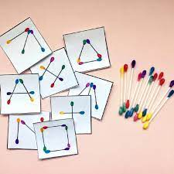
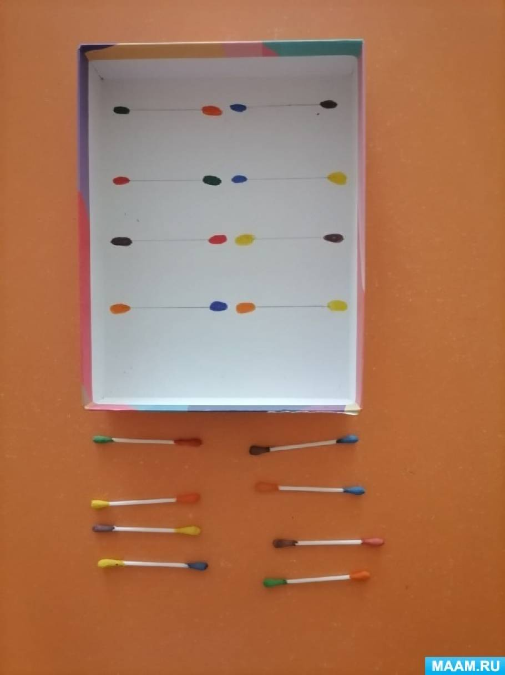
Игра «Палочки и трубочки»
Игра «Построй по картинке»
Игра «Найди цвет»

Slide 5
Спасибо за внимание!

